Slide 1
KHỞI ĐỘNG

Slide 3
vở vẽ, thị xã

Slide 4
vỉa hè, thợ xẻ

Slide 5
xe lu, vỏ sò

Slide 6
Nghỉ hè, bố mẹ cho Hà về quê. Quê Hà là xứ sở của dừa.

Slide 7
CHÚC MỪNG CÁC CON!

Slide 8
Thời gian quý hơn vàng bạc
y

Slide 9
TIẾNG VIỆT 1
Bài 28: Y y

Slide 11
Y
y

Slide 12
y
qu
y
quý

Slide 13
quy
quỳ
quý
quý
quỹ
quỵ
quỵ
ý

Slide 14
y tá
dã quỳ

Slide 16
quy
y tá
đá quý
y
dã quỳ
quy

Slide 17
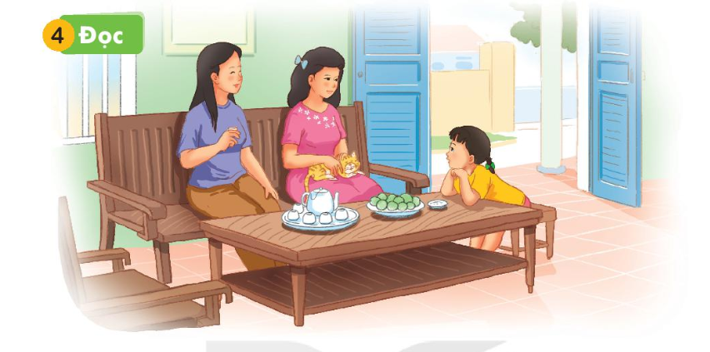
Mẹ và Hà ghé nhà dì Kha. Dì kể cho Hà nghe về bà. Hà chú ý nghe dì kể.
ý

Slide 18
Mẹ và Hà ghé nhà dì Kha.
Dì kể cho
Hà nghe về bà.
Hà chú ý nghe dì kể.

Slide 19
y
quy
quỳ
quý
quỹ
quỵ
ý
y tá
dã quỳ
đá quý
Mẹ và Hà ghé nhà dì Kha. Dì kể cho Hà nghe về bà. Hà chú ý nghe dì kể.

Slide 21
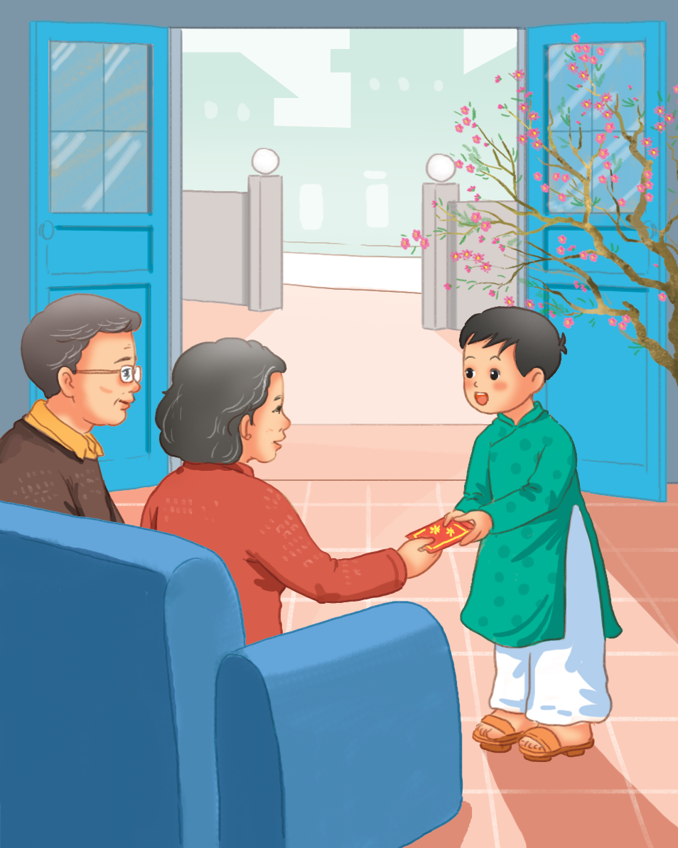
Cảm ơn
1
2

Slide 22
Thư giãn

Slide 26
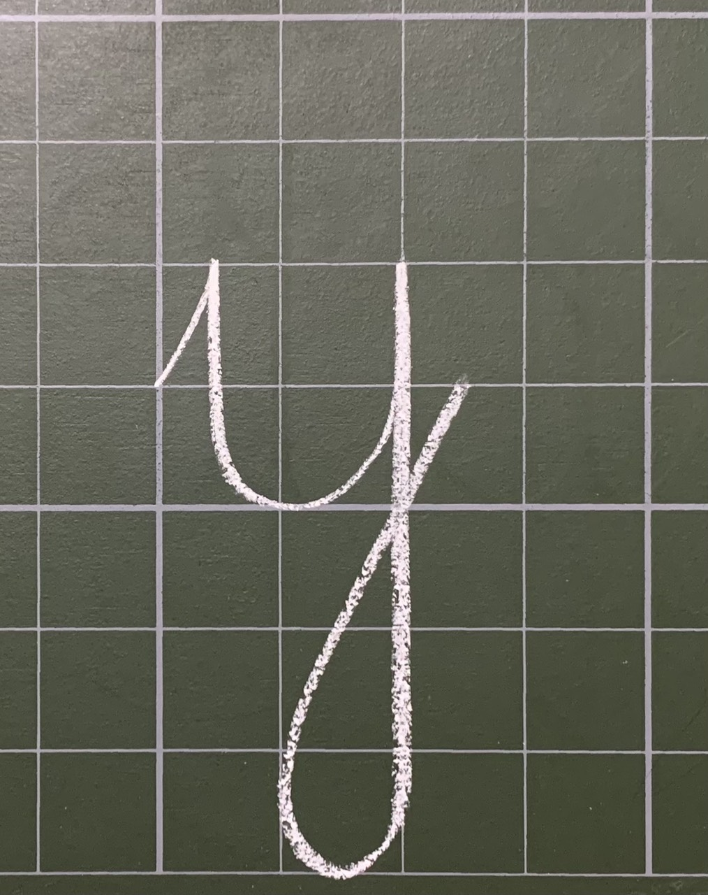

Slide 27
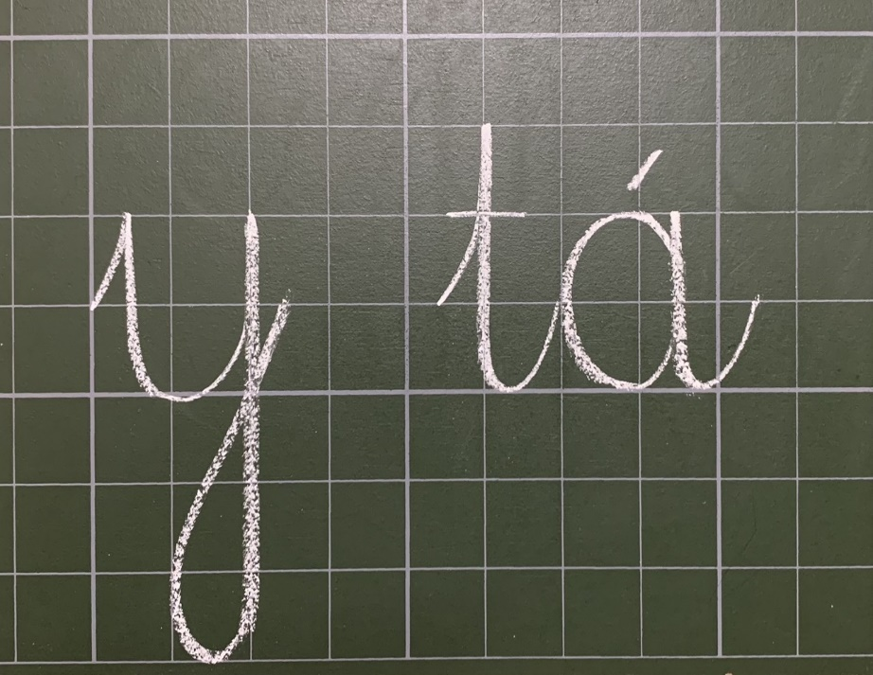

Slide 28
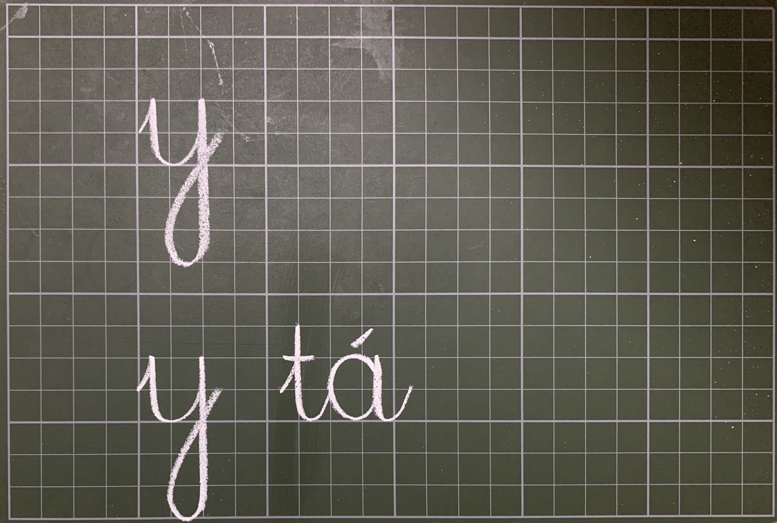

Slide 29
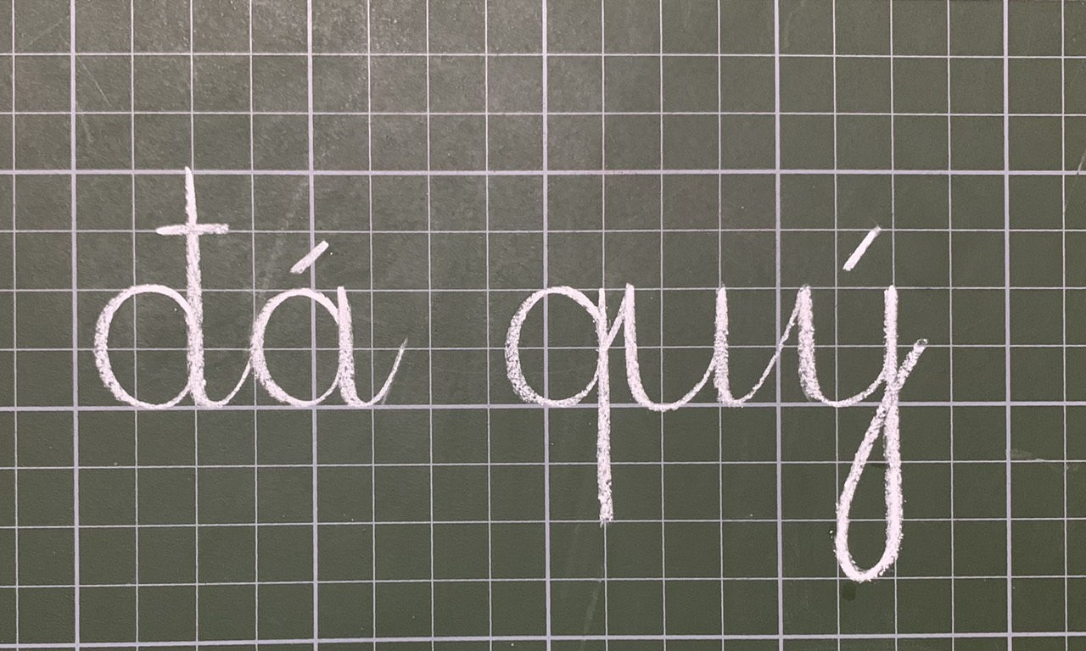

Slide 31
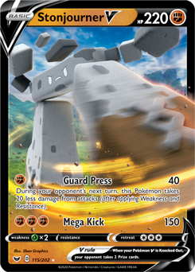
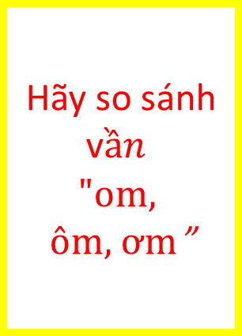
Hôm nay con học âm mới nào?
Tìm 1 tiếng có chứa âm “y”
THU THẬP QUÂN BÀI
1
2
Âm “y” có cách đọc giống âm nào đã học
LUCKY CARD
3
4

Slide 32
CỦNG CỐ - DẶN DÒ

